Slide 1
Základy programování (IZP)
Čtvrté počítačové cvičení
Brno University of Technology, Faculty of Information Technology
Božetěchova 1/2, 612 66 Brno - Královo Pole
Petr Veigend, iveigend@fit.vut.cz, Alena Tesařová, atesarova@fit.vut.cz
4. týden

Slide 2
Organizace
Odkaz na prezentace
Projekty
Odevzdání 31.10.
Otázky?

Slide 3
Náplň cvičení
ovládat datové typy, proměnné a výrazy
ovládat práci s poli (sekvenční průchod)
porozumět funkcím a řetězcům
pochopit význam vnořených cyklů

Slide 4
Formátování
Formátování zdrojového kódu
Pojmenování (identifikátor)
To, jak je proměnná pojmenovaná, závisí pouze na programátorovi
ALE proměnné pojmenované test12345, mojenejuzasnejsipromenna apod. asi nebudou úplně nejvhodnější
varianta_dlouheho_id (snake case), variantaDlouhehoId (camel case)
Indexy: i, j, k, l, …
Řetězce: str, s, …
Znaky: c, ch, …
Konstanty: KONSTANTA (velká písmena)
Datové typy: TArray, ColorSpace, … (později)

Slide 5
Opakování
L-hodnota
je objekt v paměti, kterému lze přiřadit hodnotu
P-hodnota
výraz, který má vždy hodnotu a který vystupuje na pravé straně přiřazovacího operátoru

Slide 6
Proměnná – deklarace, definice, inicializace
Několik příkladů
int i;
char s[] = "Hello";
char c1 = '\0', c2; // ne
char s2[10], c;
i = 2;
c2 = s[i]; // jaký znak získáme?

Slide 7
Opakování: operátor čárka
Vyhodnocuje se zleva doprava a celkový výraz nabývá hodnoty nejpravějšího podvýrazu.
Jaký bude výsledek?
NEPOUŽÍVAT!
priorita ”=” > priorita ”,”
int a = 1, b = 2, c = 3, d = 4;
int vysledek = (a+b, c+d);
int vysledek2 = a+b, c+d;

Slide 8
Priorita operátorů

Slide 9
Datový typ pole – řetězce
Skutečná adresa | 1634 | 1635 | 1636 | 1637 | 1638 | 1639
Index | 0 | 1 | 2 | 3 | 4 | 5
Hodnota | 'h' | 'e' | 'l' | 'l' | 'o' | '\0'
Řetězce: pole typu char zakončená nulovým znakem '\0'
Pozor: char pole[5];
Není zde místo pro ukončovací nulu ('\0')
Pozor: je nutné hlídat meze pole!
Pozor: scanf(“%s“, retezec); //chybí zde &, už se jedná o adresu!!
Printf(“%s“, retezec); // normálně

Slide 10
Řetězce
Řetězcový literál (neboli konstanta)
Inicializujeme
Nelze měnit za běhu programu
Nekonstantní řetězec
Inicializujeme (na případně prázdný řetězec)
nebo na řetězec, který již obsahuje slovo
Lze měnit za běhu programu
char* s = "Hello";
char str[6] = "Hello"; // proc 6???
char str[] = "Hello"; // automaticky

Slide 11
Poznámka: porovnání dvou řetězců
Lze řetězce porovnávat takto?
char str1[] = "Ahoj";
char str2[] = "Ahoj";
if (str1 == str2) {
/// ?????
}

Slide 12
Poznámka: porovnání dvou řetězců
Lze řetězce porovnávat takto?
char str1* = "Ahoj";
char str2* = "Ahoj";
if (str1 == str2) {
/// ?????
}

Slide 13
break & continue
break
Při vnořování cyklů ukončí break jen nejbližší cyklus, ve kterém je použit.
Příklad: zobrazí čísla 0 až 5 pětkrát
continue
Příkaz continue si vynutí nové vyhodnocení podmínky cyklu, přičemž se přeskočí všechny příkazy mezi ním a koncem těla cyklu.
for(int i=0; i<5; ++i)
{
for(int j=0; j<100; ++j)
{
printf("%d", j);
if(j==5) break;
}
printf("\n"); // break skočí sem
}
for(int x=0; x<100; ++x)
{
continue;
//nikdy se neprovede
printf("%d ", x);
}

Slide 14
Funkce

Slide 15
Funkce
Funkce umožňují dekomponovat program do menších celků, které vykonávají nějakou „funkci“ ☺
Například porovnání dvou řetězců (funkce strcmp), načtení řetězce ze std. vstupu (funkce scanf) a podobně
Nějaká demopozice (tj. rozdělení do funkcí) bude nutnou součástí prvního projektu
Pozor na dlouhé funkce!

Slide 16
Funkce
Základní program může vypadat například takto:
Obsahuje kód výše nějaké funkce???
#include<stdio.h>
int main() {
// cokoli
return 0;
}

Slide 17
Funkce
Jak do programu přidáme funkce, které jsou součástí standardu?

Slide 18
Funkce
Jak do programu přidáme funkce, které jsou součástí standardu?
Později se naučíme, jak vytvářet a přidávat vlastní hlavičkové soubory
#include<nazev_hlavickoveho_souboru>

Slide 19
Funkce
Obecně může deklarace funkce vypadat např. takto:
int - datový typ, který funkce vrací
pokud nic nevrací, použijeme typ void
max – název funkce (musí být unikátní v rámci všech použitých hlavičkových souborů)
int a, int b – parametry, které funkce očekává
všimněte si datových typů
proměnné a,b jsou deklarovány a inicializovány na hodnotu, se kterou je funkce volána
lze je použít v těle funkce
int max(int a, int b); // hlavička

Slide 20
Funkce – definice: hlavička + tělo
Co funkce potřebuje pro výpočet?
Název funkce
Co chceme získat?
int max(int a, int b)
{
// Co musí funkce provést, aby dosáhla výsledku
}

Slide 21
Funkce – použití v programu
#include<stdio.h>
int max(int a, int b) {// hlavicka
// implementace
return promenna_typu_int; // vraci typ integer (výsledek)
}
int main() {
int m = max(5,3);
return 0;
}

Slide 22
Funkce – jednoduchý příklad
Napište funkci s prototypem
Funkce bude vracet součet dvou čísel typu float
Výsledek funkce vypište ve funkci main
V programu se funkce volá např.:
Volání funkce je výraz
Specifikátor pro výpis %f
float sum(float a, float b);
//soucet cislic 5 a 4, vysledek v res
float res = sum(5,4);

Slide 23
Další jednoduchá funkce
Funkce s prototypem vrací absolutní hodnotu menšího čísla
int my_crazy_min(int a, int b);

Slide 24
Další jednoduchá funkce
Načtěte jméno a příjmení (2 řetězce s omezenou délkou, délku si zvolte sami) a zjistěte, zda obsahují pouze písmena anglické abecedy.
Použijte funkci s prototypem funkce pro detekci písmene
Porovnání: isalpha v <ctype.h>
int is_alpha(char c);

Slide 25
Funkce - práce s řetězci
Napište funkci strlen_m, která bude počítat délku řetězce a tuto délku vrací
Hlavička
Implementace
Nápověda: řetězec končí znakem \0
int strlen_m(char str[]);
int strlen_m(char str[]) {
…
return delka_retezce_str;
}

Slide 26
Další funkce (DÚ)
Dále implementujte:
Funkci pro hledání prvního výskytu znaku ch v řetězci str
Vrací index znaku nebo -1, pokud nebyl znak nalezen
Funkci pro hledání posledního výskytu znaku ch v řetězci str
Vrací index znaku nebo -1, pokud nebyl znak nalezen
int my_strchr(char str[], char ch);
int my_strrchr(char str[], char ch);

Slide 27
Funkce pro práci s polem čísel
Funkce vrátí největší číslo v poli celých čísel
Funkci, která vrátí součet všech čísel v poli celých čísel
Funkci, která porovná prvky ve dvou polích typu int a vrátí 1, pokud jsou všechny prvky v poli arr1 menší než prvky v poli arr2
int get_max(int arr[], int len);
int get_sum(int arr[], int len);
int smaller_than(int arr1[], int arr2[],int len);

Slide 28
Vnořené cykly
Načtěte dvě pole číslic o velikosti 5 a určete počet společných číslic (pozice nehraje roli).
předpokládejme, že pole neobsahují duplicity.
Vylepšit o možnost duplicit (např. pro 1,1,5,5,2 a 5,5,1,1,3 je v výsledek 2).
Zjednodušit tento program pomocí funkce, která pro zadané pole a číslo vrátí 0/1 podle toho, jestli se číslo v poli nachází.
Příklad:
Arr1[] = {1,4,3,2,9}
Arr2[] = {0,2,3,1,10}
Výsledek: 3
 | 1 | 4 | 3 | 2 | 9
0 | ne | ne | ne | ne | ne
2 | ne | ne | ne | ano | ne
3 | ne | ne | ano | ne | ne
1 | ano | ne | ne | ne | ne
10 | ne | ne | ne | ne | ne

Slide 29
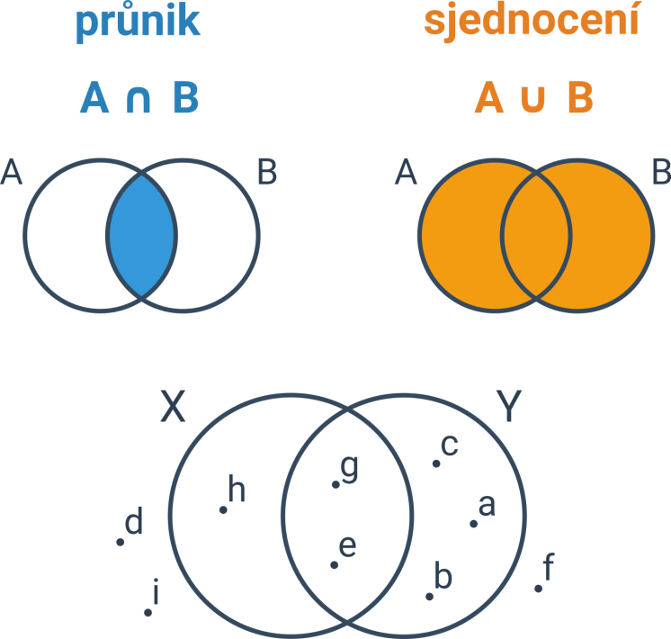
Funkce pro práci s množinami
Uvažujeme množiny čísel s fixní maximální velikostí (zatím nemáme dostatečnou znalost pro efektivnější reprezentaci).
¨
Ověření, že pole reprezentuje množinu, tj. každý prvek se vyskytuje jen jednou)
Dále pro rychlejší: printIntersection, printUnion, printProduct (průnik, sjednocení a kartézský součin množin)
isInSet(int arr[], int len, int value);
isSet(int arr[], int len);

Slide 30
Děkuji za pozornost

